Slide 1
Модерн в архітектурі

Slide 2
Модерн — одна з умовних назв стилю світового мистецтва та архітектури кінця ХІХ — початку ХХ ст., у різних країнах відомого як «нове мистецтво». У Франції цей стиль отримав назву «ар нуво» («нове мистецтво»), у Великобританії — «модерн» («новітній, сучасний»), в Німеччині — «югенд-стиль» («молодий стиль»), в Італії — «ліберті» («свобода»), у Бельгії, Австрії — «сецессіон» («розрив, відхід»).

Slide 3
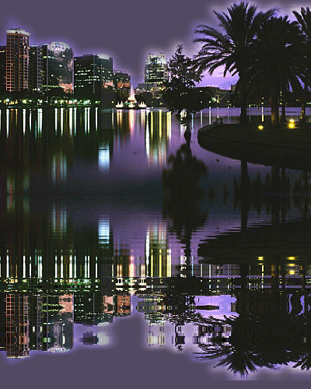
АРХИТЕКТУРА 19-20 веков

Slide 4
Характерні риси архітектури модерну
1.Відмова від ордерної системи, симетрії, осьової побудови плану і фасаду, регулярного членування поверхів і розташування вікон;
2.Експресивність композиції;
3. Використання параболи та інших криволінійних обрисів у віконних і дверних прорізах, металевих карнизах і огородженнях;
4.Розкішність декоративної символічної орнаментики та скульптури;
5.Особлива увага приділяється новим матеріалам (у конструкціях —залізобетон, метал, скло; у облицюванні — кераміка, майоліка).

Slide 5
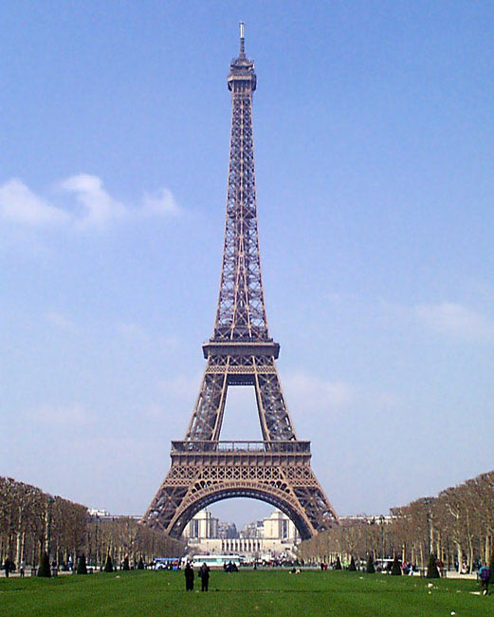
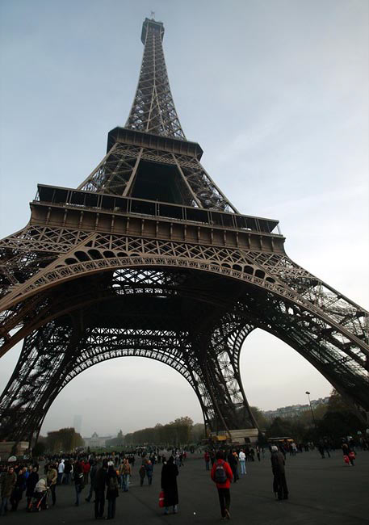
Ейфелева вежа
3

Slide 6
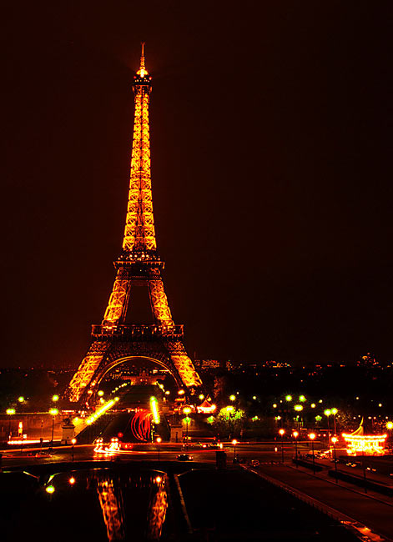
Ейфелева вежа в Парижі
4

Slide 7
Найбільш значні архітектори модерну:
Австрія — Отто Вагнер (Майоліковий будинок у Відні), Йозеф Ольбріх (будівля Віденського Сецессіону), Йозеф Гофман.
Бельгія — Віктор Орта (будинок Тасселя в Брюсселі), Ван де Вельде.
Англія — Чарльз Макінтош (Школа мистецтв в Глазго)
Франція — Ектор Гімар (Павільйони станцій паризького метрополітену)
Іспанія — Антоніо Гауді.

Slide 8
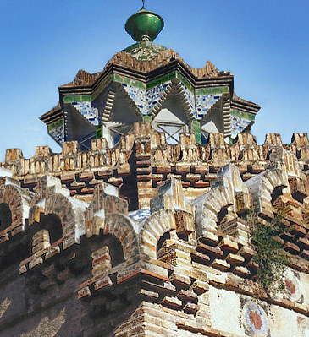
Барселона
Деталь приміщення
Антоніо Гауді
5

Slide 9
Антоніо Гауді — іспанський архітектор (1852 — 1926), представник модерну. Стиль архітектора відрізняється свободою форми, прекрасним почуттям кольору і композиції, органічною єдністю.
Гауді працював в Барселоні та її околицях. Становлення архітектурного стилю архітектора включає декілька фаз. В ранній період творчості він сміливо співставляє різні геометричні маси, потім оздоблює їх поверхні фігурною цеглою і каменем, використовує яскраві керамічні плитки і візерунки з металу. Поєднує в своїх спорудах іспанські і християнські мотиви (стиль близький до мавританського). Характерними прикладами ранніх творів Гауді є будинок Вінсенса, будинок Капрічо, палац Гуель.
Пізніше для споруд Гауді характерний скульптурний підхід до архітектури, потяг до виразної, не пов’язаної з законами тектоніки живої пластики. Плани будівель набувають вільних криволінійних обрисів, динамічна пластика фасадів асоціюється з формами живої, органічної природи (прибуткові будинки Батло та Міла в Барселоні; парк Гуель в Барселоні).

Slide 10
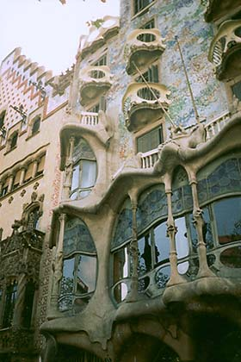
Гауді.
Будинок Каса Батльо, Фасад.
6

Slide 11
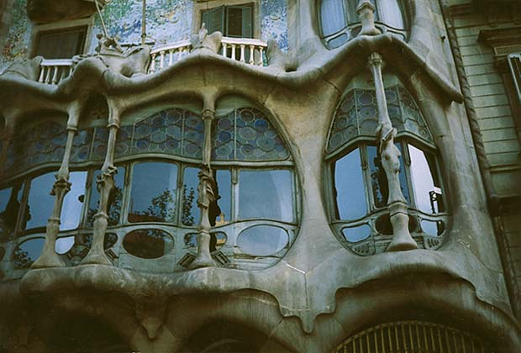
Гауди. Дом Каса Батльо.
Виртуозное использование цвета и пластической культуры материала
7

Slide 12
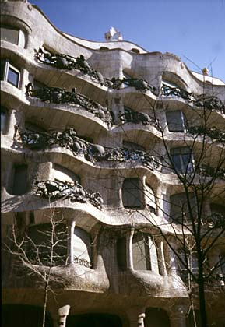
Гауді
Знаменитий будинок в Барселоні
Каса Міла
Фасад будівлі нагадує хитку масу.
Хвилясті стіни, лоджії-еркери схожі на бджолині стільники.
8

Slide 13
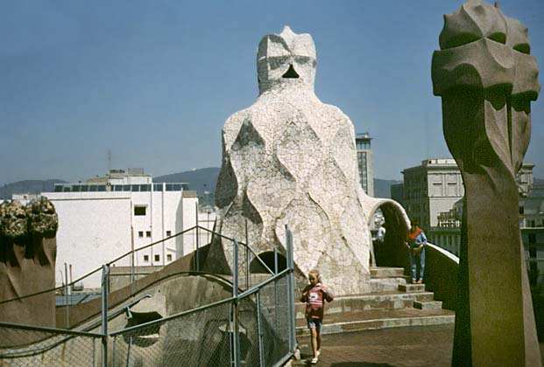
Гауді. Каса Міла. Вентиляційні труби на пласкій покрівлі будинку.
Дах будинку являє собою яскравий квітковий килим, виконаний в кераміці
9

Slide 14
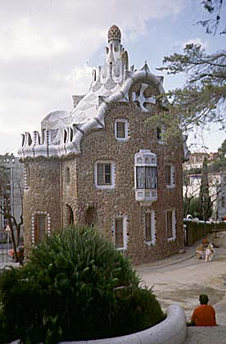
Гауді. Барселона.
Будинок воротаря в парку Гюель
10

Slide 15
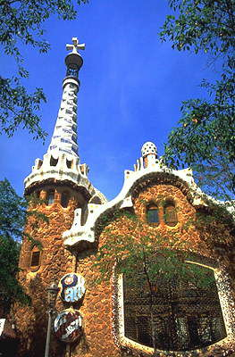
Гауді.
Парк Гюель. Барселона
11

Slide 16
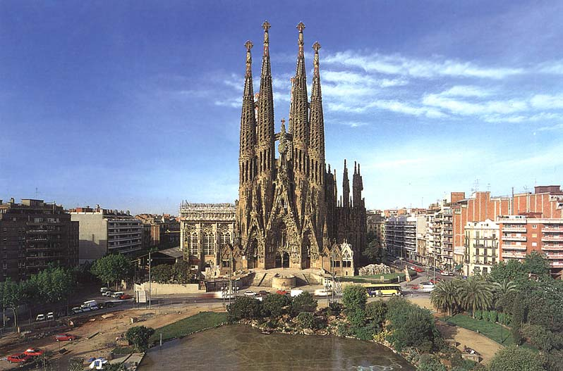
Головне творіння Антоніо Гауді -
собор Саграда Фамілія. Барселона.
1884-1926гг
12

Slide 17
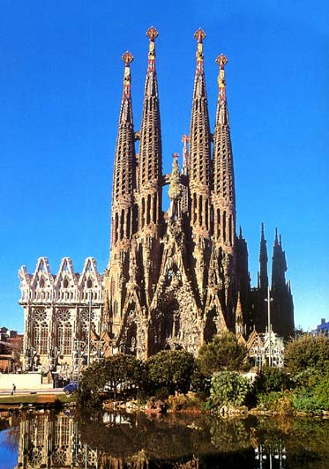
Собор складається з трьох порталів, що символізують
Віру, Надію, Любов.
Вишукані силуети чотирьох веж завершуються декоративними хрестами-шпилями .
13

Slide 18
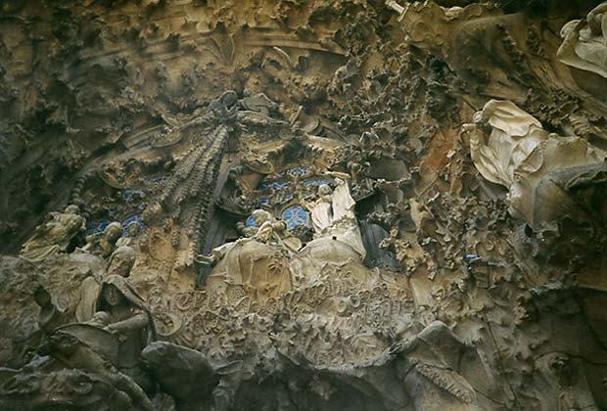
Фрагмент порталу Саграда Фамілія
14

Slide 19
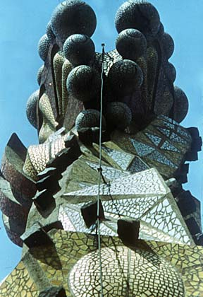
Гауді
Навершення однієї з башт собору Саграда Фамілія
15

Slide 20
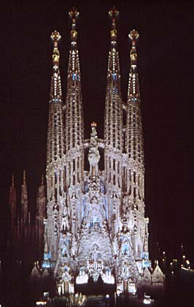
Храм, споруджений у традиціях готики, в той же час є породженням епохи модерну.
16

Slide 21
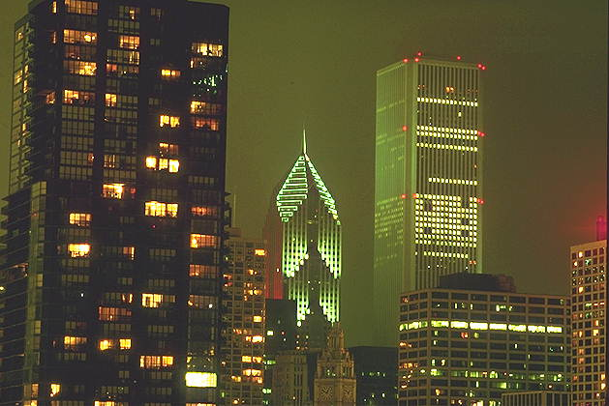
Поява хмарочосів на Американському континенті стала справжньою сенсацією. Перший хмарочос чиказького архітектора Луїса Саллівена викликав справжній переворот
17

Slide 22
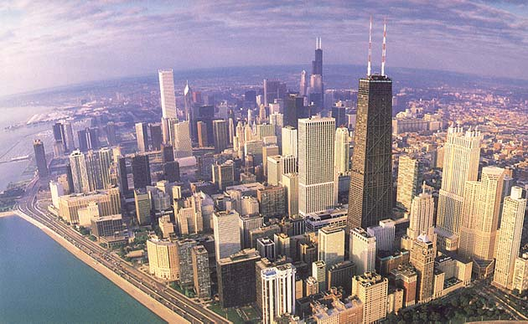
Вікна нерідко стали замінювати стіни, інтер'єри звільнялися від надмірностей і перевантаженості деталями.
Сталеві каркаси з вертикальними конструкціями, напхані швидкісними ліфтами та іншою технікою, явно кидали виклик класиці.
Чикаго. Хмарочоси.
18

Slide 23
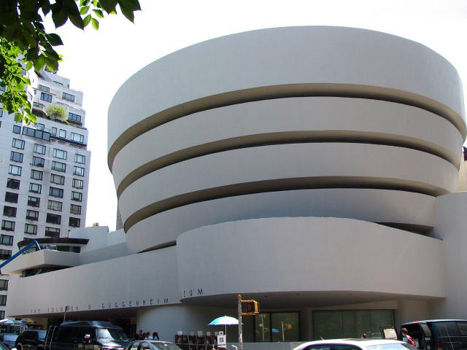
Райт. Будівля музею сучасного мистецтва Гуггенхейма в Нью-Йорку
19

Slide 24
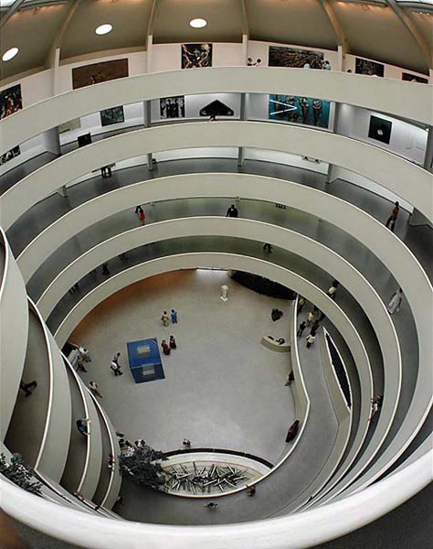
Відвідувачі музею Гуггенхейма починають перегляд зверху і по спіралі спускаються вниз. Цю унікальну концепцію розташування залів запропонував архітектор Ф. Л. Райт.
20

Slide 25
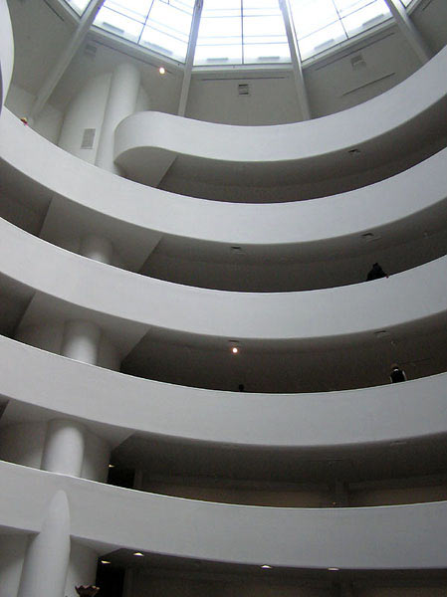
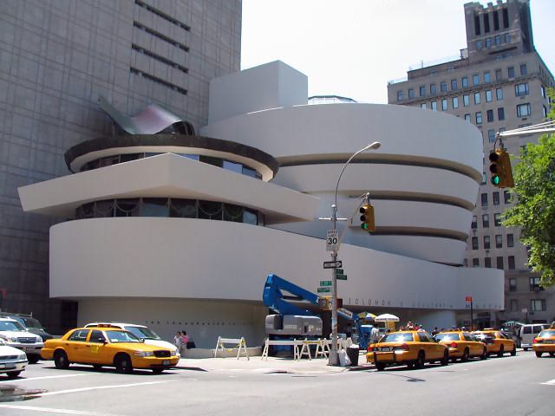
Райт. Музей Гуггенхейма.
21

Slide 26
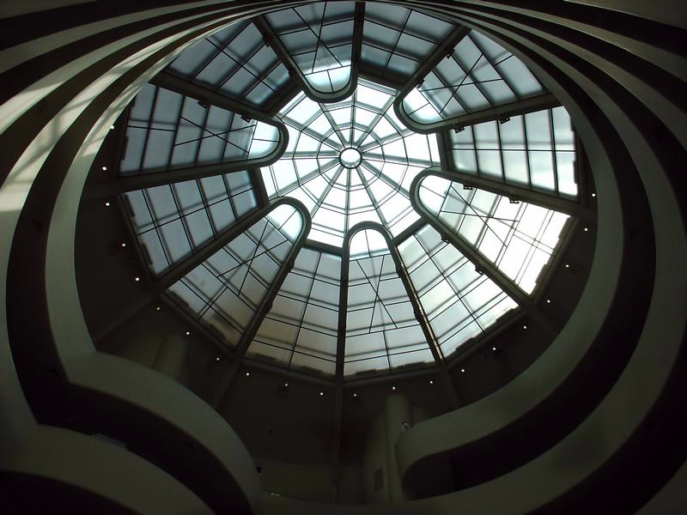
Купол будинку музею в Нью-Йорку.
Вид зсередини
22

Slide 27
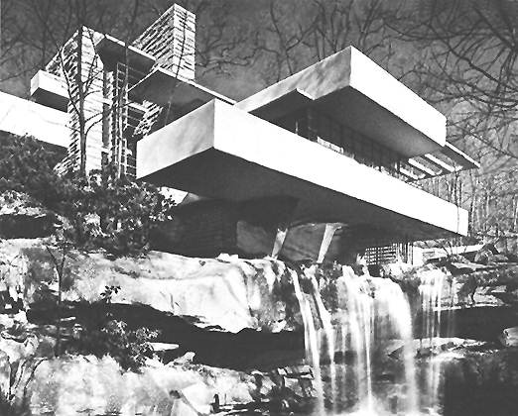
Райт. Будинок Кауфмана «Будинок над водоспадом» в Бер-Ране США. 1936
23

Slide 28
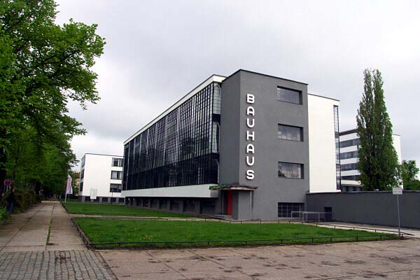
Вальтер Гропіус. «Баугауз» - будівля Школи мистецтв у місті Дессау. Німеччина.
1925-26гг
24

Slide 29
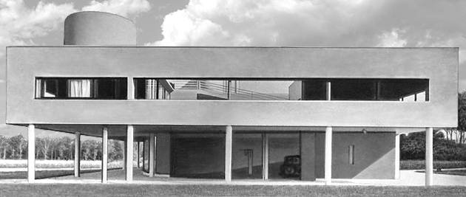
Видатний архітектор конструктивізму в XX ст. - Ле Корбюзье, творець «всесвітнього стилю».
Основи для «нової архітектури» він шукав у чисто геометричних формах, лініях під прямим кутом, в бездоганних поєднаннях вертикалі і горизонталі, в абсолютному білому кольорі.
Ле Корбюзье. Вілла Савой. 1927-31гг. Пуассі
25

